Slide 1
线程

Slide 2
线程的概念
单处理器系统的并行形式是存在的，称为并发。
线程的引入
1、并行与并发
计算机的运行速度是制约其应用的主要条件之一。
解决的方法：用并行性提高运算速度。
--硬件的并行：多处理器系统，新型计算机技术等；
--软件的并行：多道程序，中断，并发程序设计等。
定义：
并行：多处理器系统形成的物理并行性；
并发：编程技术实现的虚拟并行性。
两类并行
1

Slide 3
线程的概念
2、进程的方法实现并行性
多进程的并发执行实现软件的并行。
实现的方法：
--分解应用任务为进程；
--为进程建立独立的运行空间；
--实现进程族系；
--使用并行程序设计语言。
进程为最小的调度实体
进程占有独立的存储空间及其它资源
只有父进程才能建立子进程
问题：进程间的切换产生了大量的系统开销，如：
--进程因I/O而出现的阻塞；
--进程调度要求的表格处理；
--模式切换（开关），用户模式—内核模式等等。

Slide 4
线程的概念
3、进程在操作系统中的角色
！进程是拥有自己资源的单元体—资源主权。
-虚地址空间，其他运行所需要的系统资源；
！进程是被调度分派在处理器上运行的单元体
-程序所定义的任务的实现。
局限性：
-多进程实现某一相关任务时，可能需要共享同一地址
空间和其他资源；
-一个进程无法使用多个处理器。
解决的方法：
可否分解进程为更小的独立单位，它们可共享进程的
资源，尤其是使用同一地址空间，各小单位间仍可以并行。
--引入了线程的概念！

Slide 5
线程的概念
例如：现有一应用要求，分批采集数据，分批数据分析，分批分析结果显示。
方法1：顺序程序设计方法
特点：
1、数据采集第一批数据，其他两功能空闲；
2、数据分析第一批数据，其他两功能空闲；
3、结果显示第一批数据，其他两功能空闲；
4、若三函数的运行时间相等，为T，则有：
总运行时间为3T；
5、无法使用多CPU，两个CPU空闲。
数据采集
数据分析
结果显示
三个功能，三个函数
一个程序，顺序实现

Slide 6
线程的概念
方法2：多进程方法（多道程序设计）
特点：
1、三个进程，三个独立存储空间；
2、P1采集数据1，P2、P3空闲；
3、P2分析数据1，P3空闲，P1采集数据2；
4、P3显示结果1，P2分析数据2，P1采集数据3；
自数据3开始，P1、P2、P3并行。
5、若系统内有3个CPU：
！3个进程在3个CPU上并行；
！每个进程可在需要时自外存进入内存；
6、进程间通信跨不同存储空间。
实现进程级的并行（并发）。
①
②
③
P1
数据采集
X
①
②
P2
数据分析
X
X
①
P3
结果显示
三个功能，三个进程
三个可执行程序

Slide 7
线程的概念
方法3：多线程方法（多道程序设计）
特点：
1、三个线程，同在一个进程存储空间；
2、T1采集数据1，T2、T3空闲；
3、T2分析数据1，T3空闲，T1采集数据2；
4、T3显示结果1，T2分析数据2，T1采集数据3；
自数据3开始，T1、T2、T3并行。
5、若系统内有3个CPU：
！3个线程在3个CPU上并行；
！3个线程在同一存储空间，通信简单。
实现线程级的并行（并发）。
T1
数据采集
P
T2
数据分析
T3
结果显示
三个功能，一个进程
三个线程，共享进程资源

Slide 8
线程的概念
数采
数分
数显
同一
存储
空间
单CPU
执行
一个
进程
无并行
独立存储
空间
数采
CPU1
数采
数分
数显
进程级
并行
三个
进程
数分
CPU2
数显
CPU3
数采
CPU1
线程级
并行
数采
数分
数显
数分
CPU2
数显
CPU3
一个进程，三个线程
共享进程存储空间

Slide 9
线程的概念
.2 线程的概念
1、线程的定义
线程是进程内一个相对独立、可调度的执行单元。
多种线程的定义：
-进程内的一个执行单元；
-进程内的一个可调度实体；
-线程是程序（或进程）中相对独立的一个控制流序列；
-线程是执行的上下文，等等。
注意进程和线程的区别和线程定义的不唯一性！

Slide 10
线程的概念
2、线程的性质
-线程是进程内一个相对独立的可执行单元（子任务）；
-线程是操作系统的基本调度单元（包含调度信息）；
-一个进程至少有一个线程（进程不是基本调度单元）；
-线程可以创建线程（线程族系）；
-进程是拥有资源的基本单位，多线程共享进程资源；
-线程间需要通信和同步机制（资源共享矛盾）；
-线程有生命周期（建立—结束，有状态的变化）。
线程的引入增加了编程的灵活性，
提高了并行性

Slide 11
线程的概念
3. 线程与进程比较
线程继承进程并发性而具有进程状态及转换，比较：
调度；» 同一进程线程切换不会引起进程切换
» 不同进程中线程切换才发生进程切换
并发性； » 进程之间可以并发执行
» 进程内多个线程同样可以并发执行
系统资源；» 进程是资源分配单位（资源拥有者）
» 线程共享进程所拥有的全部资源
系统开销； » 进程创建和撤消开销大于线程的
» 进程切换开销大于同一进程内线程

Slide 12
线程的概念
4、多线程的优点
-降低了系统开销；
-增加了通信的有效性；
-方便和简化了用户程序结构工作。
5、什么情况下使用多线程
-前后台工作；
-异步处理工作；
-需提高执行速度；
-组织复杂工作；
-同时有多个用户服务请求。

Slide 13
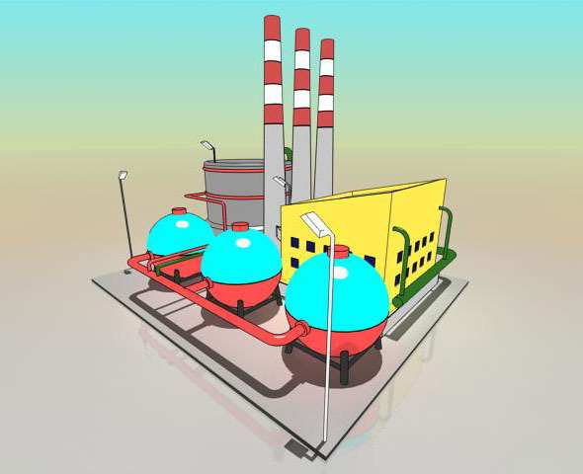
进程与线程的一个 形象比喻
计算机的核心是CPU，它承担了所有的计算任务。它就像一座工厂，时刻在运行。

Slide 14

进程与线程的一个 形象比喻
假定工厂的电力有限，一次只能供给一个车间使用。也就是说，一个车间开工的时候，其他车间都必须停工。背后的含义就是，单个CPU一次只能运行一个任务。

Slide 15

进程与线程的一个 形象比喻
进程就好比工厂的车间，它代表CPU所能处理的单个任务。任一时刻，CPU总是运行一个进程，其他进程处于非运行状态。

Slide 16

进程与线程的一个 形象比喻
一个车间里，可以有很多工人。他们协同完成一个任务。

Slide 17

进程与线程的一个 形象比喻
线程就好比车间里的工人。一个进程可以包括多个线程。

Slide 18
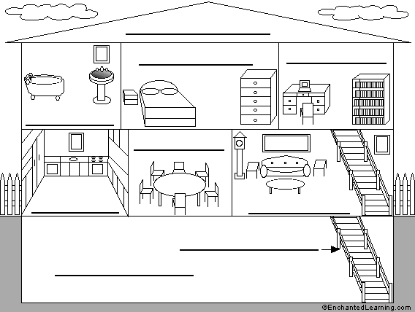
进程与线程的一个 形象比喻
车间的资源是工人们共享的，比如许多房间是每个工人都可以进出的。这象征一个进程的内存空间是共享的，每个线程都可以使用这些共享内存。

Slide 19

进程与线程的一个 形象比喻
可是，每间房间的大小不同，有些房间最多只能容纳一个人，比如厕所。里面有人的时候，其他人就不能进去了。这代表一个线程使用某些共享内存时，其他线程必须等它结束，才能使用这一块内存。

Slide 20

进程与线程的一个 形象比喻
一个防止他人进入的简单方法，就是门口加一把锁。先到的人锁上门，后到的人看到上锁，就在门口排队，等锁打开再进去。这就叫"互斥锁"（Mutual exclusion，缩写 Mutex），防止多个线程同时读写某一块内存区域。

Slide 21
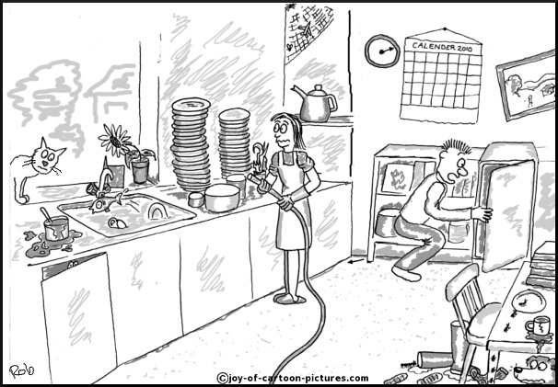
进程与线程的一个 形象比喻
还有些房间，可以同时容纳n个人，比如厨房。也就是说，如果人数大于n，多出来的人只能在外面等着。这好比某些内存区域，只能供给固定数目的线程使用。

Slide 22

进程与线程的一个 形象比喻
这时的解决方法，就是在门口挂n把钥匙。进去的人就取一把钥匙，出来时再把钥匙挂回原处。后到的人发现钥匙架空了，就知道必须在门口排队等着了。这种做法叫做"信号量"（Semaphore），用来保证多个线程不会互相冲突。
不难看出，mutex是semaphore的一种特殊情况（n=1时）。也就是说，完全可以用后者替代前者。但是，因为mutex较为简单，且效率高，所以在必须保证资源独占的情况下，还是采用这种设计。

Slide 23

进程与线程的一个 形象比喻
操作系统的进程和线程设计，可以归结为三点：
（1）以多进程形式，允许多个任务同时运行；
（2）以多线程形式，允许单个任务分成不同的部分运行；
（3）提供协调机制，一方面防止进程之间和线程之间产生冲突，另一方面允许进程之间和线程之间共享资源。

Slide 24
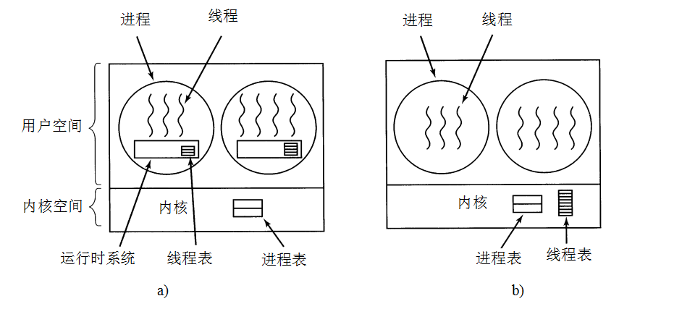
线程的实现
线程分为内核级线程和用户级线程。
a) 用户级线程包； b) 由内核管理的线程包

Slide 25
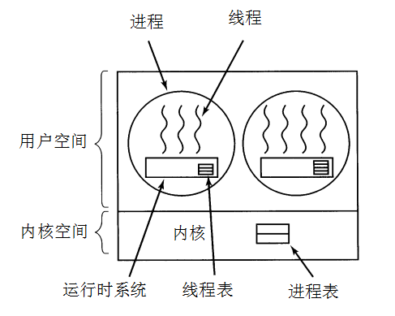

用户级线程
早期的线程都是用户级的，为了对用户级线程进行控制和管理，操作系统提供一个在用户空间执行的线程库。线程库是一组供所有应用程序所共享的应用级软件包。
该线程库提供创建、调度、撤销线程功能，并在用户态完成。进程中的线程对内核是透明的，操作系统内核只对进程进行管理。

Slide 26
用户级线程的架构
线程在一个运行时系统的顶部运行，这个运行时系统是一个管理线程的过程的集合。
每个进程需要有其专用的线程表，用来跟踪该进程中的线程。这些表和内核中的进程表类似，不过它仅仅记录各个线程的属性，如每个线程的程序计数器、堆栈、指针、寄存器和状态等。
该线程表由运行时系统管理。当一个线程转换到就绪状态或阻塞状态时，在该线程表中存放重新启动该线程所需的信息，与内核在进程表中存放进程的信息完全一样。
当某个线程做了一些会引起在本地阻塞的事情之后，例如，等待进程中另一个线程完成某项工作， 它调用一个运行时系统的过程，这个过程检查该线程是否必须进入阻塞状态。如果是，它在线程表中保 存该线程的寄存器（即它本身的），查看表中可运行的就绪线程，并把新线程的保存值重新装入机器的寄 存器中。只要堆栈指针和程序计数器一被切换，新的线程就又自动投入运行。

Slide 27
用户级线程的优点
效率高：如果机器有一条保存所有寄存器的指令和另一条装入全部寄存器的指令，那么整个线程的切换可以在几条指令内完成。进行类似于这样的线程切换，与内核级操作相比，不需要陷阱，不需要上下文切换，也不需要对内存高速缓存进行刷新，所以效率要高很多，这是使用用户级线程包的极大的优点。
个性化调度算法：用户级线程允许每个进程有自己定制的调度算法。
可扩展：用户级线程还具有较好的可扩展性，这是因为在内核空间中内核线程需要一些固定表格空间和堆栈空间，如果内核线 程的数量非常大，就会出现问题。

Slide 28
用户级线程的缺点
如何实现阻塞系统调用：假设在还没有任何击键之前，一个线程读取键盘。让该线程实际进行该系统调用是不可接受的， 因为这会停止所有的线程。使用线程的一个主要目标是，首先要允许每个线程使用阻塞调用，但是还要避免被阻塞的线程影响其他的线程。
如何实现调度算法：用户级线程包的另一个问题是，如果一个线程开始运行，那么在该进程中的其他线程就不能运行， 除非第一个线程自动放弃CPU。在一个单独的进程内部，没有时钟中断，所以不可能用轮转调度（轮流） 的方式调度进程。除非某个线程能够按照自己的意志进入运行时系统，否则调度程序就没有任何机会。

Slide 29
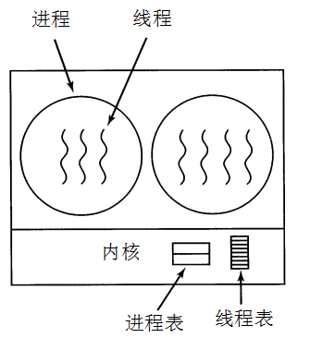
内核级线程
如图所示，此时不再需要运行时系统了。另外， 每个进程中也没有线程表。相反，在内核中有用来记录系统中所有线程的线程表。当某个线程希望创建 一个新线程或撤销一个已有线程时，它进行一个系统调用，这个系统调用通过对线程表的更新完成线程 创建或撤销工作。
内核的线程表保存了每个线程的寄存器、状态和其他信息。这些信息和在用户空间中（在运行时系 统中）的线程是一样的，但是现在保存在内核中。这些信息是传统内核所维护的每个单线程进程信息（即进程状态）的子集。
另外，内核还维护了传统的进程表，以便跟踪进程的状态。

Slide 30
内核级线程的优点
实现阻塞：当一个线程阻塞时，内核根据其选择，可以运行同一个进程中的另一个线程（若有一个就绪线程）或者运行另一个进程中的线程。
实现调度算法：同样，在调度算法中，内核可以根据算法策略，选择运行同一个进程中的哪一个线程。而在用户级线程中，如果一个线程开始运行，那么在该进程中的其他线程就不能运行， 除非第一个线程自动放弃CPU。

Slide 31
内核级线程的缺点
开销过大：与用户级线程相比，保存信息更多，切换时代价更大。
也存在很多问题，内核线程无法解决：比如发送信号给一个进程，当一 个信号到达时，应该由哪一个线程处理它？

Slide 32
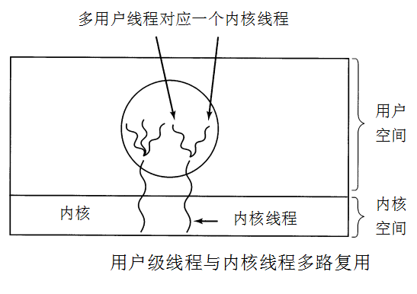
混合实现
将用户级线程的优点和内核级线程的优点结合起来的方法。
一种方法是使用内核级线程，然后将用户级线程与某些或者全部 内核线程多路复用起来，如下图所示。
采用这种方法，编程人员可以决定有多少个内核级线程和多少个用户级线程彼此多路复用。这一模型带来较大的灵活度。

Slide 33
线程的状态
状态比进程简单
.1 线程的状态
线程是动态的，所以线程有生命周期（同进程）。
1、线程的三个基本状态
-就绪状态：线程已具备运行条件，等待分配CPU；
-运行状态：线程在CPU上运行；
-等待状态（阻塞状态）：线程正在等待事件发生。
2、与进程状态的区别
-线程不需要挂起，因线程不需要让出主存；
-一个线程阻塞，进程及其他线程不因此而阻塞；
-多线程进程的状态：笼统分为活动和非活动状态。

Slide 34

下一步
下一步
下一步
下一步
用户级线程
下一步
☞
运行
运行
运行
运行
就绪
阻塞
就绪
阻塞
就绪
阻塞
就绪
阻塞
线程1
线程2
线程1
线程2
运行
运行
结束
就绪
阻塞
就绪
阻塞
（a）
进程P
进程P
（b）
线程2执行到某处，需进程P线程1所执行的某些动作。线程2进入阻塞状态，线程1从就绪态转换到运行态；进程P保留在运行态。图(d)。
运行
运行
运行
运行
线程2中执行的应用程序执行系统调用，阻塞了进程P(例如进行一次I/O)，导致控制转移到内核，内核启动I/O操作，并切换到另一个进程。根据线程库维护的数据结构，进程P线程2仍处于运行状态,如(b)。注意，线程2的运行态是线程库察觉出它处于运行状态。
时钟中断把控制传递给内核，内核确定当前正在运行的进程P已经用完了它的时间片，内核将进程P置于就绪状态，并切换到另一个进程。在此期间，根据线程库维护的数据结构，进程P线程2仍处于运行状态。相应的状态图如(c)。
就绪
阻塞
就绪
阻塞
就绪
阻塞
就绪
阻塞
线程1
线程2
线程1
线程2
运行
运行
就绪
阻塞
就绪
阻塞
（c）
进程P
进程P
（d）
用户级线程状态与进程状态间的关系

Slide 35
线程的应用
许多应用都是同时发生着多种活动，并且在逻辑上涉及多个控制流，如数据库应用、信息检索以及各种具有前、后台处理特性的任务。这些应用当中的控制流存在着内在的并发性，一些控制流被阻塞了，另外一些控制流可以继续。

Slide 36
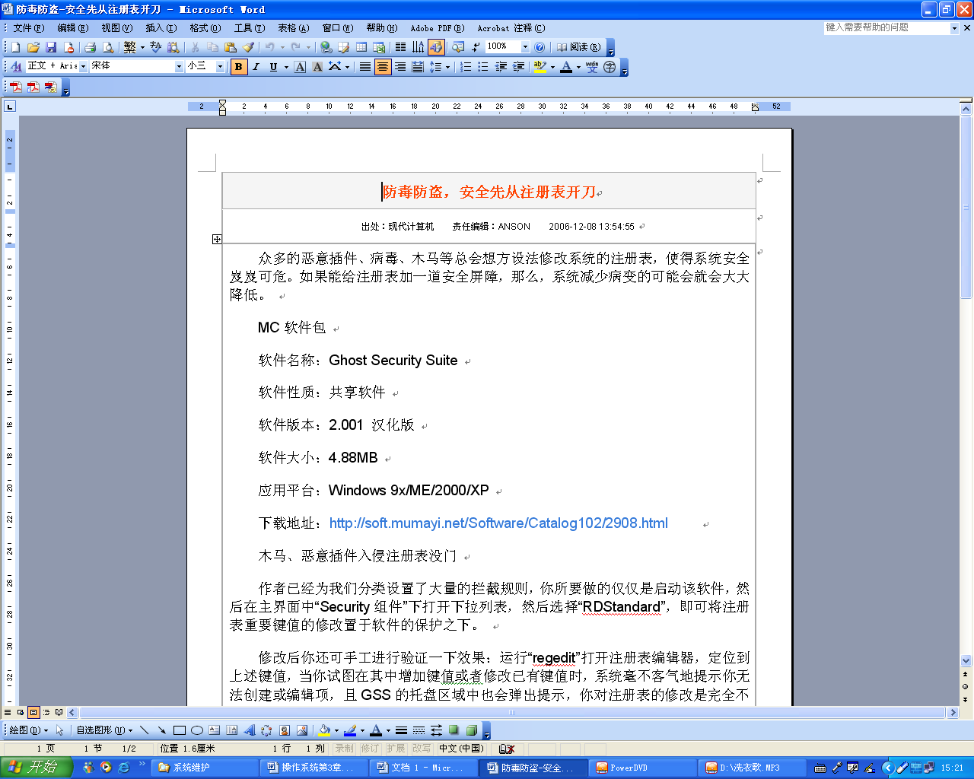
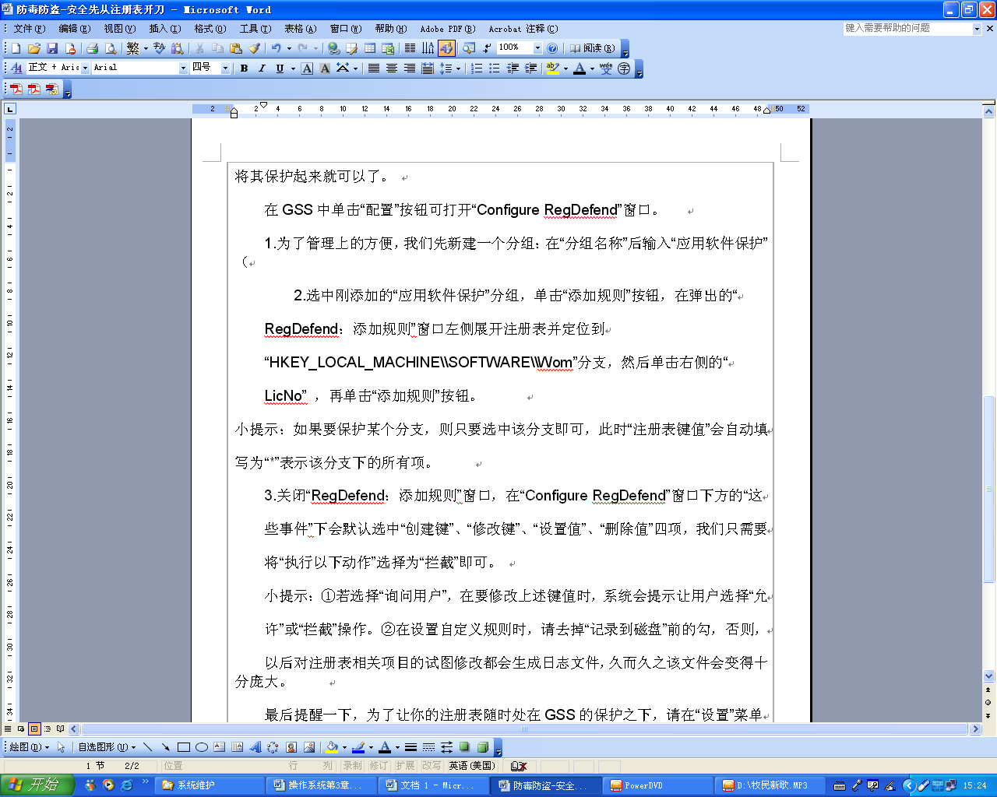

线程的应用
下一步
┅
☞
结束
单线程，多程序（段）
多线程
接受命令与解释
文档
处理
接收
命令
文档
备份
处理文档编辑
缓冲区
文档备份
内核
（a）
（b）
有3个线程的字符处理程序

Slide 37
Windows多线程编程

Slide 38
Win32 API线程库
创建线程的基本问题
创建线程的API函数
操作线程的API
一个简单的Windows多线程程序

Slide 39
1 创建线程的基本问题
线程可以由进程中的任意线程创建，而进程的主线程在进程加载时自动创建。
每个线程都有自己的进入点函数。
主线程的进入点函数
进入点 | 应用程序类型
WinMain | 需要ANSI字符和字符串的GUI应用程序
wWinMain | 需要Unicode字符和字符串的GUI应用程序
Main | 需要ANSI字符和字符串的CUI应用程序
Wmain | 需要Unicode字符和字符串的CUI应用程序

Slide 40
线程函数----线程的入口点
DWORD WINAPI ThreadFunc ( PVOID pvParam )
{
DWORD dwResult = 0;
…
…
return (dwResult);
}
线程函数的返回值是该线程的退出代码
线程函数应尽可能使用函数参数和局部变量

Slide 41
2 创建线程的API函数
创建线程过程：
  系统创建一个线程内核对象。线程内核对象不是线程本身，而是操作系统用来管理线程的较小的数据结构。
  在进程的地址空间分配内存，供线程的堆栈使用

Slide 42
2 创建线程的API函数
NULL
HANDLE CreateThread(
  PSECURITY_ATTRIBUTES psa,
  DWORD cbStack,
  PTHREAD_START_ROUTINE pStartAddr,
  PVOID pvParam,
  DWORD fdwCreate,
  PDWORD pdwThreadId);
0
函数地址
函数参数NULL
控制创建线程标志
CREATE_SUSPENDED
0
线程ID

Slide 43
#include "windows.h"
#include <iostream>
using namespace std;
DWORD WINAPI ThreadFunc(PVOID pvParam)
{ cout<<"Created thread says 'hello World!'"<<endl;
return 0;
}
int main()
{ HANDLE ThreadHandle = CreateThread(NULL,0,ThreadFunc,NULL,0,NULL);
Sleep(100);
cout<<"Main thread says 'Hello World!"<<endl;
getchar();
return 0;
}

Slide 44
3 操作线程的API
暂停线程
DWORD SuspendThread(HANDLE hThread)
返回值是线程的前一个暂停计数
暂停计数：是线程内核对象的一个内部值。
使用要小心，因为不知道暂停线程运行时它在进行什么操作。可能造成死锁

Slide 45
3 操作线程的API
恢复线程
DWORD ResumeThread(HANDLE hThread);
返回值是线程的前一个暂停计数
该函数用于将处于暂停状态的线程置于就绪状态，使其参加线程调度。

Slide 46
3 操作线程的API
使线程睡眠
VOID Sleep (DWORD dwMilliseconds );
该函数是线程暂停自己的运行，直到睡眠时间过去为止。
当线程调用这个函数时，它自动放弃剩余的时间片，迫使系统进行线程调度。
Windows不是实时的操作系统。

Slide 47
3 操作线程的API
终止线程
  线程函数返回（最好）
  通过调用ExitThread函数，线程将自行撤销
  同一个进程或另一个进程中的线程调用TerminateThread函数
  包含线程的进程终止

Slide 48
线程返回函数
线程中创建的C++类对象能够正常撤销；
操作系统将正确地释放线程堆栈使用的内存；
系统将线程的退出代码设置为线程函数的返回值；
系统将递减线程内核对象的使用计数。

Slide 49
ExitThread函数
线程调用这个函数，强制线程终止运行；
操作系统清除该线程使用的所有系统资源。
C++类对象将不被撤销。
VOID ExitThread(DWORD dwExitCode);

Slide 50
TerminateThread函数
能够撤销任何线程；
线程的内核对象的使用计数也被递减；
异步运行的函数；
不撤销线程的堆栈，直到进程终止。
BOOL TerminateThread(HANDLE hThread,DWORD dwExitCode);

Slide 51
在进程终止运行时撤销线程
ExitProcess 和 TerminateProcess函数可以终止线程，将会终止进程中的所有线程；
ExitProcess只能强制执行本进程的退出；
TerminateProcess在一个进程中强制结束其他的进程；
进程所使用的资源被清除；
C++对象撤销函数没有被调用。
VOID ExitProcess(UINT uExitCode);
BOOL TerminateProcess(HANDLE hProcess, UINT uExitCode);

